Slide 1


ПУБЛИЧНЫЙ ОТЧЕТ
ПЕРВИЧНОЙ ПРОФСОЮЗНОЙ ОРГАНИЗАЦИИ
МБДОУ «Тимяшевский детский сад – Ласточка»
ЗА 2025 ГОД
 | Oksana.Chernova@tatar.ru
Адрес: 423280, Республика Татарстан,
Лениногорский район, село Тимяшево,
ул. Кирова, д.1"А",
тел (85595) 3-71-80
e-mail: сайт: http://edu.tatar.ru/l-qorsk/timyashevo/dou6

Slide 2
Первичная профсоюзная организация «Тимяшевский детский сад –Ласточка» – это структурное подразделение Лениногорской территориальной организации
Общероссийского Профсоюза образования.
Действует на основании Устава Профсоюза.

Slide 3



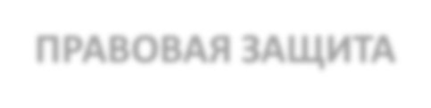
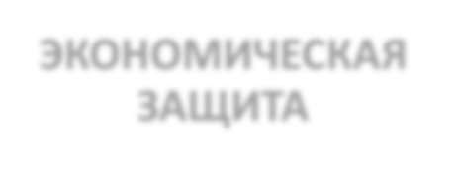




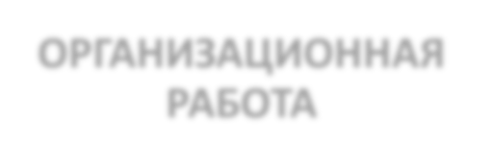




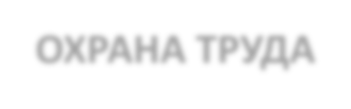
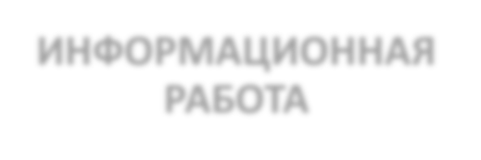
ПРОФСОЮЗ –
ВАША
ТОЧКА ОПОРЫ
ПРАВОВАЯ ЗАЩИТА
ЭКОНОМИЧЕСКАЯ ЗАЩИТА
СОЦИАЛЬНАЯ ЗАЩИТА
ОРГАНИЗАЦИОННАЯ РАБОТА
ФИНАНСОВАЯ ПОМОЩЬ
СОДЕЙСТВИЕ ЗАНЯТОСТИ
ОХРАНА ТРУДА
1%
ИНФОРМАЦИОННАЯ РАБОТА

Slide 4







В детском саду работает 28человек, из них 28
члена профсоюза, что составляет
100%.
.

Slide 5
СОЦИАЛЬНЫЕ ПРОГРАММЫ
И ПРОЕКТЫ
Социальное партнерство в образовании – путь развития и обновления.
Данные за 2025 год
Количество членов профсоюза
Санаторно-курортное оздоровление
0
Льготный потребительский кредит
0
За здоровьем в Крым!
0
Отдых на Черноморском побережье
0
Теплоходные круизы
Мы вместе – мы рядом! (санаторий для детей- инвалидов и их родителей)
0
0

Slide 6
ЛЬГОТЫ РАБОТНИКАМ ОБРАЗОВАНИЯ
13
человек
получили доплату за вредные условия труда
0
человек
воспользовались правом на дополнительный отпуск сроком до одного года
11
человек
- педагогических работников получили льготы при оплате коммунальных услуг

Slide 7
ТОЛЬКО Ч ЛЕНА М ПРОФСОЮЗА
Согласно территориальному соглашению на 2021-2023 годы некоторыми льготами могут воспользоваться
только члены профсоюза.
0
человек
Была оказана юридическая помощь
3
человека
воспользовались оплачиваемыми свободными днями по социально значимым причинам
Получили три оплачиваемых дня к отпуску
за работу без больничного
25
человек
12
человек
- работниц образования, имеющих детей в возрасте до 16 лет, получили полностью оплачиваемые «мамины дни»
Получили материальное вознаграждение при увольнении в связи с пенсионным возрастом
0
человек
0
человек
Воспользовались льготами при прохождении педагогической аттестации
Получили подарки к юбилейным датам
(по возрасту, по стажу)
4
человека
1 человек
- дети работников, получили подарки при поступлении в 1 класс и при выпуске из 11 класса

